Slide 1
电机与电气控制技术
项目三：三相笼型异步电 动机调速控制
私立华联学院

Slide 2
项目三 三相笼型异步电动机调速控制
1.电动机变极调速控制
2.变频器应用于电动机调速

Slide 3
工作任务一 电动机变极调速控制
知识链接
三相交流异步电动机的转速与频率成正比、与磁极对数成反比。
笼型三相交流异步电动机常用的调速方法有变极调速、变频调速、电磁滑差调速等。
交流变极调速电动机（笼型交流异步电动机）有双速电动机和多速电动机。
双速电动机是靠改变定子绕组的连接，形成两种不同的磁极对数，获得两种不同的转速；
多速电动机（双速以上）是在定子上设置多套的绕组，不同工作绕组以及绕组的接法不同，磁极对数不同，电动机的转速也不相同。
机床设备上常采用机械齿轮变速和变极调速相结合的方法调速，可以获得较为宽广的调速范围。

Slide 4
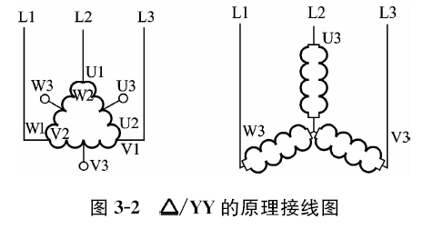
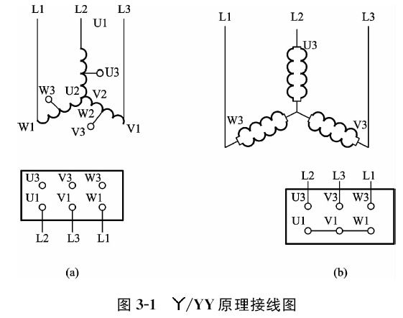
工作任务一 电动机变极调速控制
知识链接
双速电动机的控制
双速电动机定子绕组常见的接法有Y/YY和Δ/YY两种，这两种形式都能使电动机极数减少一半。图3-1为Y/YY的双速电动机定子绕组接线图。
图3-2所示为Δ/YY的原理接线图，接线方式与Y/YY相同。

Slide 5
工作任务一 电动机变极调速控制
知识链接
根据变极调速原理“定子一半绕组中电流方向变化，磁极对数成倍变化”，定子绕组低速时为三角形联结，高速时为双星形联结，为保证变极前后电动机转动方向不变，要求变极的同时改变电源相序。
当变极前后绕组与电源的接线如图3-1、图3-2所示时，变极前后电动机转向相反，因此，若要使变极后电动机保持原来转向不变，应调换电源相序。

Slide 6
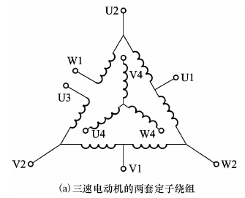
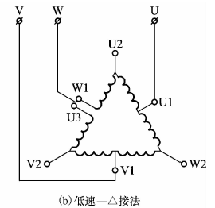
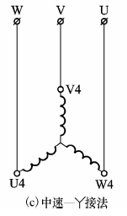
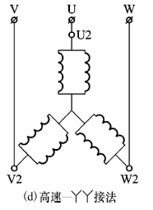
工作任务一 电动机变极调速控制
知识链接
三速电动机的控制
三速电动机定子有两套绕组，低速和高速时与双速电动机一样定子绕组采用一套双速绕组，能实现Δ/YY两种连接方式，获得高、低两种运行速度，中速时采用另一套星形联结绕组，定子绕组连接如图所示。为避免定子绕组出现内部环流，使用双速绕组时，将U3与W1端子连接在一起，使用中速绕组时，将双速绕组的U3与W1端子分开。

Slide 7
工作任务一 电动机变极调速控制
基本任务
任务要求
能够控制双速电动机的高速、低速运行，从低速转换成高速采用手动控制方式。
任务分析
按照任务要求，需要设置三个控制按钮，分别控制电动机的低速、高速和停止；需要设置两个接触器，分别控制电动机的低速和高速运行。并且需要一个接触器具有两个独立绕组的双线圈。

Slide 8
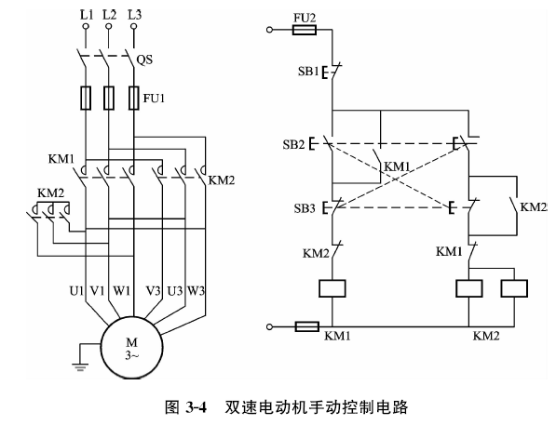
工作任务一 电动机变极调速控制
基本任务
图中KM2为具有两个独立绕组的双线圈接触器。其控制过程为：合上电源开关QS，接通电源，按下起动按钮SB2，KM1通电自锁，主触点闭合，使电动机定子绕组接成Y形(或Δ接法，Δ/YY电机)起动、运行，当需将电动机变成高速运行时，按下按钮SB3，KM1断电解除自锁，主触点断开，按下按钮SB3时，SB3动合触点闭合，KM2通电自锁，电动机接成YY形式，转入高速运行。

Slide 9
工作任务一 电动机变极调速控制
拓展任务
任务要求：
能够控制双速电动机的高速、低速运行，从低速转换成高速采用自动控制方式。
任务分析：
按照任务要求，需要设置三个控制按钮，分别控制电动机的低速、高速和停止；需要设置两个接触器，分别控制电动机的低速和高速运行。并且需要一个接触器具有两个独立绕组的双线圈。
利用时间继电器可使电动机在低速起动后自动切换至高速状态。

Slide 10
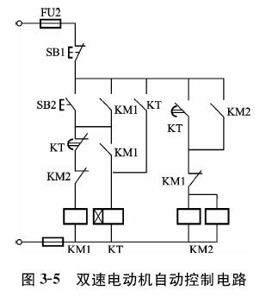
工作任务一 电动机变极调速控制
拓展任务
电路控制过程为：合上电源开关QS，按下起动按钮SB2，KM1通电自锁，主触点闭合，电动机接成低速起动、运行。同时，KM1动合辅助触点闭合，使KT线圈通电自锁，开始延时，延时时间到，KT延时动断触点断开，KM1断电解除自锁，KT延时动合触点闭合，KM2通电自锁，主回路中，KM2六对主触点闭合，电动机YY联结进入高速运转。

Slide 11
工作任务二 变频器应用于电动机调速
知识链接
变频器
交流异步电动机的无级调速通过变频器实现。
台达VFD-F系列变频器特点：
输出频率1.0-400Hz
可设定的V/F曲线
载波频率可达10kHz
内置PID回授控制
国际化的通讯格式 Modbus (RS-485波特率可达38400bps)
内置瞬间停电与故障再启动功能
内置睡眠/唤醒功能

Slide 12
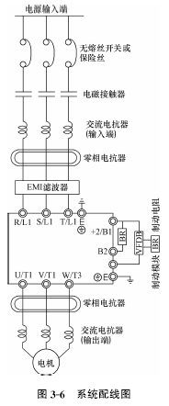
工作任务二 变频器应用于电动机调速
知识链接
EMI 滤波器：包含变频器在内的电子设备正常运转时，都会产生一些高频或低频的噪声，并经由传导或辐射的方式干扰外围设备。如果正确安装EMI 滤波器可以使干扰降至最低。
交流电抗器：交流电抗器是一个由电容或电感组成的装置，在变频器中都起到滤波和恒压或恒流的作用，一般电流型的用的是电感，电压型的用电容作为交-直的直流侧的恒压。
零相电抗器：零相电抗器用于变频器的输入侧或输出侧，其目的是为了抑制外界的干扰，相电流平衡。

Slide 13
工作任务二 变频器应用于电动机调速
知识链接
变频器调速控制方式
RS485接口通讯调速
操作面板调速
模拟旋钮调速
多功能输入端子调速
其中模拟面板调速和模拟旋钮调速适用于用户手动调节电机速度；RS485接口通讯方式适于PLC控制变频器速度调控。

Slide 14
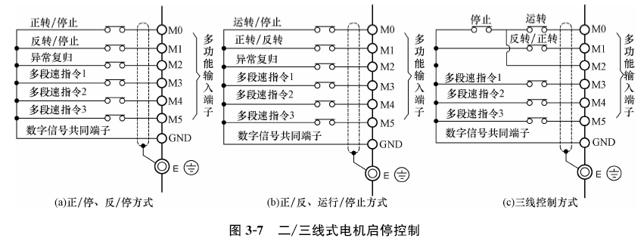
工作任务二 变频器应用于电动机调速
知识链接
采用多功能输入端子方式实现电机正反转和启停控制的接线方式分二线式和三线式，具体控制接线方式有三种如图3-7所示。
采用(a)接线方式时，M0与M1不能同时有输入。当M0有输入时，电机正转；当M1有输入时，电机反转。采用(b)接线方式时，M0控制电机运行状态，M1控制电机旋转方向。采用方式(c)时，由M0和M2控制电机运行状态，M1控制电机旋转方向。

Slide 15
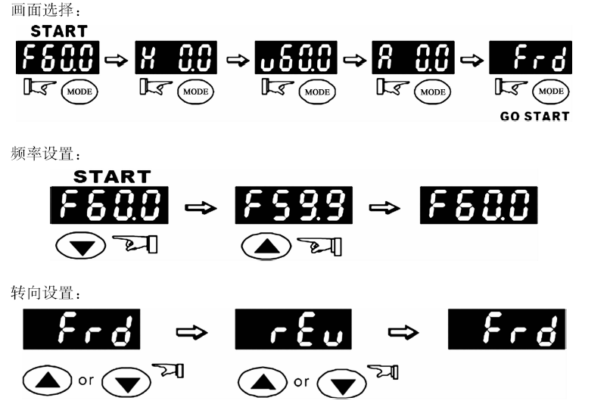
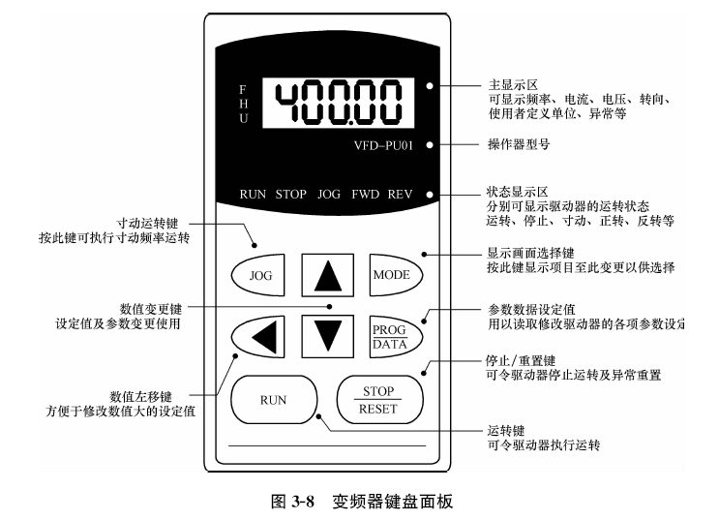
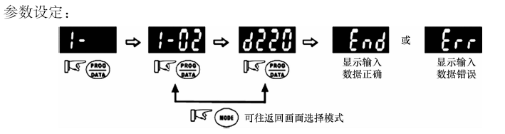
工作任务二 变频器应用于电动机调速
知识链接
变频器参数设置
变频器的参数设置通过键盘面板实现。变频器键盘面板如图3-8所示。用户通过调整内部参数表数值确定变频器的工作状态及工作方式。

Slide 16
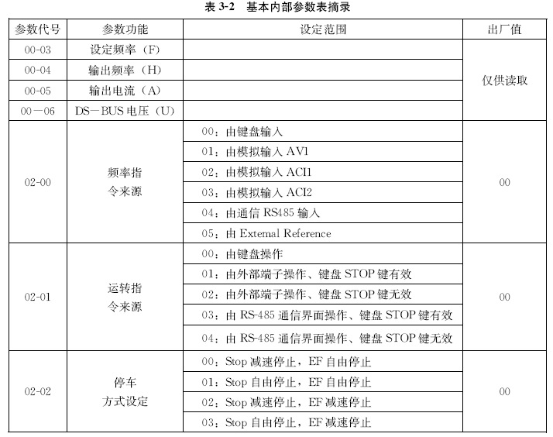
工作任务二 变频器应用于电动机调速
知识链接

Slide 17
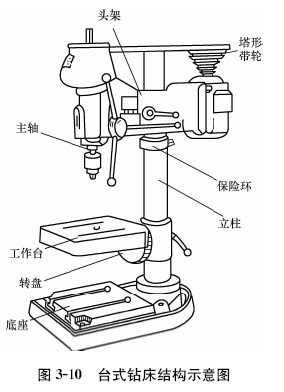
工作任务二 变频器应用于电动机调速
基本任务
任务要求
台式钻床改造，采用变频器调速。以数字转速表测量输出台钻主轴旋转速度。
台钻，体积小，操作简便，小型孔加工机床，作中小型零件钻孔、扩孔、绞孔、攻螺纹、刮平面等技工车间和机床修配车间使用，主轴变速一般通过改变三角带在塔型带轮上的位置来实现，速度调节操作繁复。其结构示意图如图3-10所示。

Slide 18
工作任务二 变频器应用于电动机调速
基本任务
任务分析
变频器
三相异步电动机
速度的测量
塔形带轮选定位置
为使用方便，台钻速度显示以数字方式显示，变频器的输出频率调节通过旋钮调节。

Slide 19
工作任务二 变频器应用于电动机调速
基本任务
查阅手册确定设定参数如下：
(1)最高操作频率设定：参数01-00 出厂默认值60Hz，建议设为电机额定工作频率50Hz；
(2)最高电压频率设定：参数01-01 出厂默认值60Hz，应该设为电机额定工作频率50Hz。如果设定值高于电机额定工作频率，导致输出扭矩不足；
(3)频率指令来源设定：参数02-00 出厂默认00，为数字操作器控制设定。应设为01，外部端子（AV1）输入模拟信号DC0~10V控制。
(4)运转指令来源设定：参数02-01 出厂默认00，为数字操作器控制设定。可设为01，外部端子控制。
(5)二/三线式运转控制：参数02-05 出厂默认00，为正转/停止，反转/停止。考虑到台钻使用特点，使用开关控制，设定为01，即运转/停止和正转/反转。
(6)电源启动运转控制：参数02-06 出厂默认01，为不可运转。如考虑与普通钻床功能匹配可设为00，电源启动时立即运行外部端子指令。建议保持默认值。
(7)AVI输入电压对应频率：
参数04-11 最小AVI输入电压对应频率
参数04-12 最大AVI输入电压对应频率，设为50Hz。

Slide 20
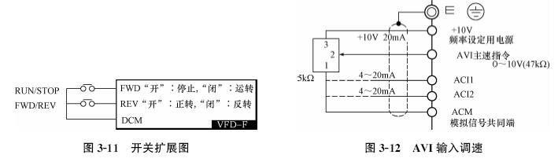
工作任务二 变频器应用于电动机调速
基本任务
电气连接
开关 为简化电路，以开关控制电机的工作状态，原理图如图3-11所示。扩展两个开关，分别用于运行/停止控制和正转/反转控制，两个开关公共端接DCM端子。
变频器的调速电路 按任务分析5中参数设定后的AVI输入扩展电路原理图如图3-12所示。调速旋钮为 旋钮调节精密滑动变阻器的调节旋钮。滑动变阻器与变频的连接导线应采用屏蔽线，屏蔽层与变频器地线相连接。滑动变阻器的两端分别和DC10V和ACM相连接，引出端与AVI输入端子连接。

